Slide 1
حل المشكلات بطرق إبداعية
ما هو الإبداع ؟
خطوات حل المشكلات

Slide 2
الإبداع : هو النظر إلى الأشياء المألوفة من زوايا غير مألوفة .

Slide 3
استمتع مع الإبداع
أسئلة لتنمية تكوين الحلول والبدائل
تتضمن الأسئلة التالية أكثر من إجابة ، حاول أن تجد أكثر قدر من الإجابة ؟

Slide 4
باستعمال ست أعواد ثقاب فقط كون أربعة مثلثات متساوية الأضلاع ؟

Slide 5
سعيد يحمل قمعا زجاجيا رقيقا جدا ينكسر من أي صدمة ومع ذلك استطاع أن يرميه لمسافة متر من فوق الأرض ولم ينكسر لماذا ؟

Slide 6
سار ياسين بلا مظلة في موسم الأمطار في جنيف ولم يكن معه معطف للمطر أو أي قبعة أو أية حماية من الأمطار ومع ذلك لم يتبلل كيف ؟

Slide 7
وقف أسامة على طرف ربطة عنق ووقف سليم على الطرف الأخر من نفس ربطة العنق ومع ذلك لم يستطع أحدهما أن يلمس الأخر كيف ؟

Slide 8
صالح طار في بالون وتوقف فوق بحر العرب وألقى من البالون علبتان ، إحداها فارغة والأخرى مملؤة بالماء فأيهما أصابت الأرض أولا ؟.

Slide 9
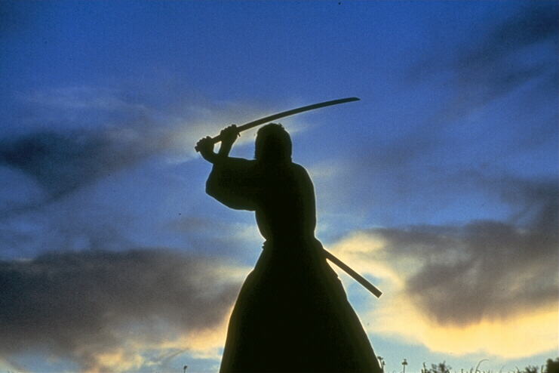
كيف يمكنك أن لا تنام عشرة أيام ومع ذلك لا تشعر بالتعب ؟

Slide 10
خواص المبدعين
1- تبدو عليه الثقة في قدرته على تنفيذ ما يريد
2- لا يحب اتباع الأساليب الروتينية .
3- يفضل التأمل والتفكير على اللغو والثرثرة .
4- يميل إلى إيجاد أكثر من حل واحد للمشكلة .
5- يمتلك القدرة على تحمل المسؤولية .
6- دائم التساؤل .
7- متعدد الميول والاهتمامات .
8- لا يميل إلى التعصب أو التحامل .
9- يقترح أفكارا وطرقا قد يعتبرها الآخرون غير معقولة .
10- يحب التمرين والتجريب .

Slide 11
11- تبدو عليه الرغبة في التفوق الآكاديمي .
12- يفضل التنافس والتحدي على المسايرة .
13- مرح .
14- واسع الخيال .
15- إيجابي كثير التفاؤل .
16- يحب التغيير والتجديد .
17- لا يحب التبعية أو التقليد الأعمى .
18-حازم غير متردد .
19- يحب المجازفة والمخاطرة .
20 - شديد الملاحظة للأمور التي تهمه .
21- قادر على التكيف بسرعة مع المتغيرات .

Slide 12
من طرق الإبداع
العصف الذهني الحديث

Slide 13
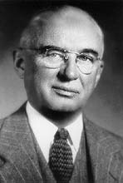
نبذة تاريخية عن العصف الذهني القديم
ابتكر العالم “ALEX OSBORN “ عام 1941
طريقة لتوليد الأفكار الجديدة أطلق عليها اسم
” العصف الذهني “ . ووضع شروطا وقواعد لضمان نجاحها :
- لا تنتقد الأفكار
- الكمية تولد النوعية
- ابني على أفكار الآخرين
- شجع الأفكار الكبيرة والمبالغ فيها
- الأفكار البسيطة قد تولد أفكارا جيدة لأنها تقوم بتوجيه مسار التفكير .

Slide 14

تقنيات العصف الذهني الحديث :
وهي طرائق إبداعية تدمج في حلقة العصف الذهني تهدف إلى التجديد وتكوين مجموعة مثيرات لضمان توليد أفكار أكثر .
أمثلة لتقنيات العصف الذهني الحديث :

Slide 15
الكلمات العشوائية

Slide 16
خطوات استخدام الكلمات العشوائية في العصف الذهني
الهدف من استخدام الكلمات العشوائية هو تكوين مثير لتوليد الأفكار من خلال تحويل المسار التفكيري من نمط إلى أخر.
وتتلخص عملية دمج الكلمات العشوائية في عملية العصف الذهني في الخطوات التالية :
1- وضع قائمة بكلمات عشوائية قبل البدء بحلقة النقاش .
2- اختيار كلمة عشوائية بطريقة عشوائية لمحاولة ربطها بالفكرة .
3- تحديد خصائص عامة للكلمة العشوائية .
4-ربط الكلمة بالفكرة من خلال تكوين “ جسر الفكرة “ .
5- توجيه “ جسر الفكرة “ نحو تكوين أفكار جديدة .
6- تكرار الخطوات ( 3-5 ) مرات متعددة مع كلمات مختلفة .

Slide 17
دراسة تطوير المطابخ المنزلية
الكلمة العشوائية : الفضاء الخارجي
انعدام الوزن والجاذبية
جسر الفكرة : ماذا لو كانت الموقد في الفضاء الخارجي ؟
الأفكار الجديدة المتوقعة :
وضع معناطيس داخل الحاجب الحديدي للمواقد لضمان التصاق الأوعية المعدنية وبالتالي عدم سقوطها

Slide 18
الصور العشوائية
يمكن استخدام الصورة كمثير لتوليد الأفكار وذلك من خلال التأمل فيها وطرح الأسئلة المختلفة عن بعض جوانبها للخروج بجسر الفكرة ثم الربط بين مفاهيم الصورة و الفكرة المدروسة . ويستحسن أن تكون الصورة غير معروفة أو جديدة وذلك لانتاج مثيرات أكثر تساعد على توليد الأفكار .

Slide 19


اربط بين فكرة تطوير اطارات السيارة وفرشاة الأسنان ؟
استخدم جسر الفكرة :
كيف استفيد من خصائص فرشاة الأسنان في تطوير عجلات السيارة ؟

Slide 20
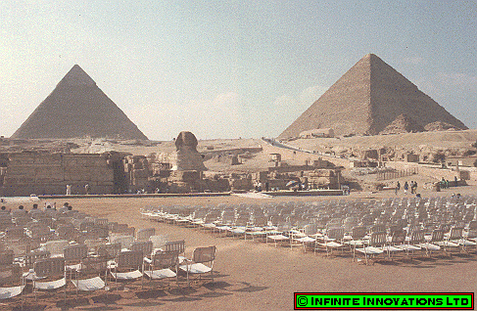
اربط بين الصور التالية وفكرة تطوير إطارات السيارة ؟

Slide 21
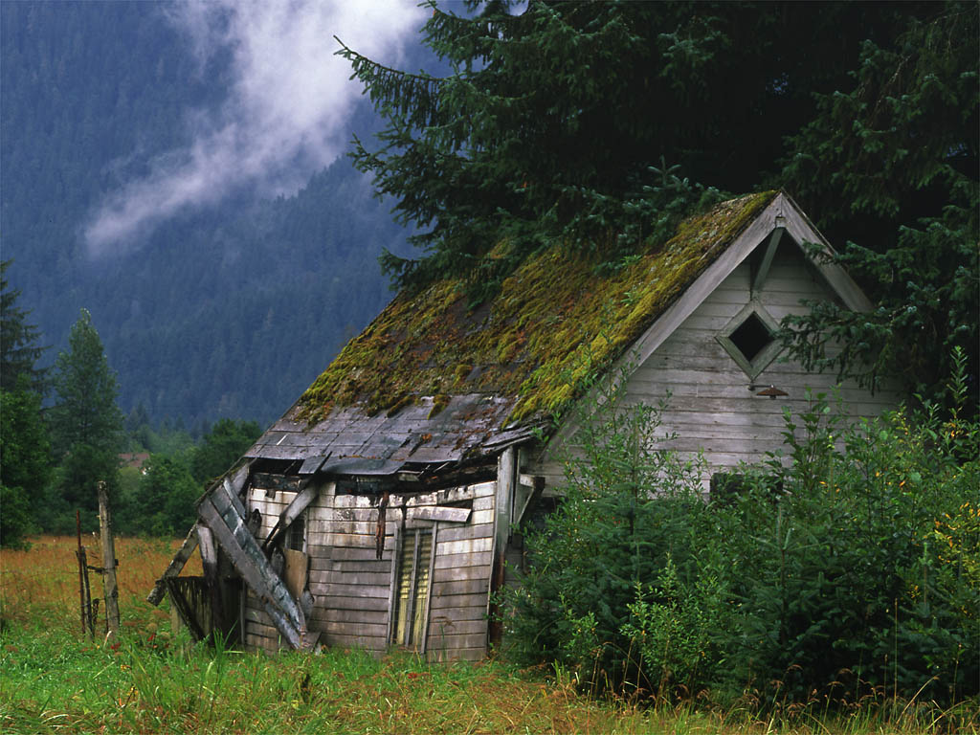

Slide 22
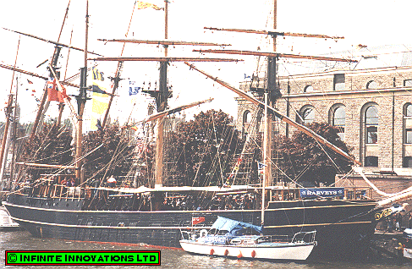

Slide 23
القوانين العشوائية
وهي عبارة عن قوانين قد تكون معروفة أو غير معروفة تهدف إلى تكوين مثيرات عند التأمل فيها. ويمكن اختيارها من قوانين عامة لجهاز ما أو ارشادات عامة للعبة ما
اربط بين القانون الرياضي التالي وتطوير اطارات السيارة؟
ركلات الجزاء تعتمد على تركيز اللاعب وهدوء أعصابه

Slide 24
لعبــة الأدوار
وتعني النظر إلى الفكرة المدروسة بعيون الآخرين الذين لهم علاقة بها ، وطرح أسئلة مساعدة لمعرفة وجهات نظر الأشخاص وذوي العلاقة المباشرة بالفكرة ، ومن خلال الأسئلة قد تتولد أفكار جديدة قابلة للتطبيق بناءا على النظر إلى المشكلة من زوايا مختلفة
الأسئلة المقترحة
- كيف يفكرون بالموضوع ؟
- ما هو الموقف أو العمل الذي سوف يتخذونه ؟
- كيف سيشرحون حقيقة المشكلة ؟

Slide 25
تحليــل الأفكـار
الحلول أو الأفكار المناسبة
الأفكار
معايير التقويم

Slide 26
معايير تقويم فكرة ( تطوير إطارات السيارات )
الفكرة | التكلفة | الجدوى | قبول الناس | الأنظمة |  | ……. | المجموع
 | الدرجة 10 | الدرجة10 | الدرجة10 | الدرجة10 | الدرجة10 | الدرجة10
1
2
3
4
5
6
7

Slide 27
أسلوب حل المشكلات
إعداد
عمر مساعد مهنا الشريوفي
مشرف التدريب التربوي

Slide 28
مقدمــــــة
يهدف اسلوب حل المشكلات إلى تنمية عدد من المهارات التفكيرية أو الأدائية ، وتنميط خطوات عامة تبدأ بالتفكير الجاد حول المشكلة وتنتهي بحلها .
ويهدف اسلوب حل المشكلات إلى تحقيق المطالب التالية :
أولا – إثارة الدافعية لدى المتعلم .
ثانيا – تنمية المعلومات المعرفية
ثالثا استخدام اساليب التفكير المختلفة ( الدنيا والعليا ) في عملية التعليم .
رابعا – تعلم المفهومات العلمية .
خامسا – تعديل الأطر المرجعية أو تغييرها
سادسا – توظيف الخبرات السابقة في حل المشكلات
سابعا – تحقيق دور الطالب في عملية التعلم من خلال تعزيز الجانب الإيجابي الفعال للمتعلم أثناء عملية التعلم .

Slide 29
خطوات حل المشكلات
تعريف المشكلة
تحديد الأسباب المحتملة
التنفيذ والتقويم
الحلول والبدائل
اختيار الحل الأفضل
وضع خطة العمل

Slide 30
الخطوة الأولى / تعريف المشكلة
ويشتمل تعريف المشكلة على :
أهمية المشكلة
الهدف أو الحالة المرغوبة
عرض المشكلة

Slide 31
عرض المشكلة
وهو وصف المشكلة بدقة ووضوح مع الأخذ بعين الاعتبار الأسئلة التالية عند صياغة المشكلة :
1- هل تم عرض المشكلة بشكل موضوعي ؟
2- هل المشكلة محدودة المجال ؟
3- هل تساوى مفهوم المشكلة لدى جميع العاملين على حلها ؟

Slide 32
مفاهيم يجب تجنبها عند صياغة تعريف مشكلة
أولا / تجنب ذكر أي سبب استنتاجي .
ثانيا / تجنب ذكر أي حل استنتاجي .

Slide 33
ثانيا / تحديد الهدف أو الحالة المرغوبة
يوفر تعريف الحالة المرجوة أو المأمول الوصول لها في حل المشكلة وذلك أثناء تعريفها إلى التركيز نحو الهدف ، وتحديد مجال المشكلة .

Slide 34
ثالثا / أهمية حل المشكلة
قبل البدء في حل المشكلة ينبغي تحديد أهمية وحقيقة وجود المشكلة والجدوى من حلها .
هل تستحق المشكلة أن تحل ، ولماذا ؟

Slide 35
نشاط / حدد التعريف الجيد للمشكلة التالية؟
تعريف المشكلة | جيد | غير جيد | السبب
كيف يمكن رفع درجة مادة الفيزياء من 75% إلى 85% .
مشكلة انخفض درجة الفيزياء يعود للمعلم ، كيف يمكن تحسينها ؟
لرفع درجة الفيزياء ينبغي الاهتمام أكثر بالواجبات
تدني درجة مادة الفيزياء

Slide 36
الخطوة الثانية
تحديد الأسباب المحتملة
يتطلب معرفة حل المشكلة معرفة أسبابها الجذرية أو الأكثر احتمالية ، توفيرا للجهد والوقت اللذان عادة ما يستهلكان في التركيز على الأسباب غير الجذرية للمشكلات .
ما هي أسباب المشكلة ؟
ما هي أكثر الأسباب احتمالية ؟

Slide 37
أولا/ تحديد أسباب المشكلة
لتحديد أسباب المشكلة يستخدم استراتيجية العصف الذهني لتوليد أفكار الأسباب . ويمكن توجيه عملية العصف عن طريق تحديد مجالات الأسباب باستخدام طريقة عظم السمكة مثلا ( الإيشيكاوا ) أو خريطة المفاهيم .

Slide 38
تحديد الأسباب الأكثر احتمالية
من خلال مثلا قانون باريتو
” 20 % من الأسباب تشكل عادة 80 % من الحل ”

Slide 39
الخطوة الثالثة
الحلول والبدائل
أولا – قائمة الحلول والبدائل
لتوليد البدائل لحل المشكلة يفضل استخدام استراتيجية العصف الذهني والتي تنص قواعدها على :
1- لا تنتقد
2- شجع الأفكار الكبيرة
3- ابني على أفكار الآخرين
4- الكم يولد النوع .

Slide 40
الخطوة الرابعة
اختيار الحل الأفضل
تساعدك الخطوات التالية لتحديد الحل الأفضل
1- ضع معايير وضوابط لتقييم الحل .
2- عرض قائمة أفضل الحلول على المعايير.
3- الحل الذي يحقق أعلى درجة يكون هو ا لحل الأفضل .
ويمكن الاستعانة بالجدول التالي :

Slide 41
جدول تقويم الأفكار
معايير التقويم
الفكرة
المجموع
عامل ( 3)
درجته ( )
عامل ( 2)
درجته ( )
عامل ( 1 )
درجته ( )
الفكرة رقم 1
الفكرة رقم 2
الفكرة رقم 3
الأفكار الممتازة : ( يمكن تطبيقها بسرعة ) من ( رقم – رقم ) .
الأفكار المثيرة : ( فيها احتمالية العمل والتطبيق ولكن تتطلب مزيدا من البحث وقد يعمل بها مستقبلا) . من ( رقم – رقم ) .
الأفكار غير المجدية : ( لا يمكن العمل بها ) من ( رقم – رقم )

Slide 42
الخطوة الخامسة : خطة العمل
  لعمل خطة عمل ينبغي :
أولا – تقسيم الحل إلى مهام متعددة .
ثانيا – تقييم خطة طوارئ مصاحبة للخطة العامة .

Slide 43
أولا - تقسيم الحل إلى مهام
المهام | الفريق المسؤول | تاريخ البدء | تاريخ الانتهاء | عدد الساعات | التكلفة

